Slide 1
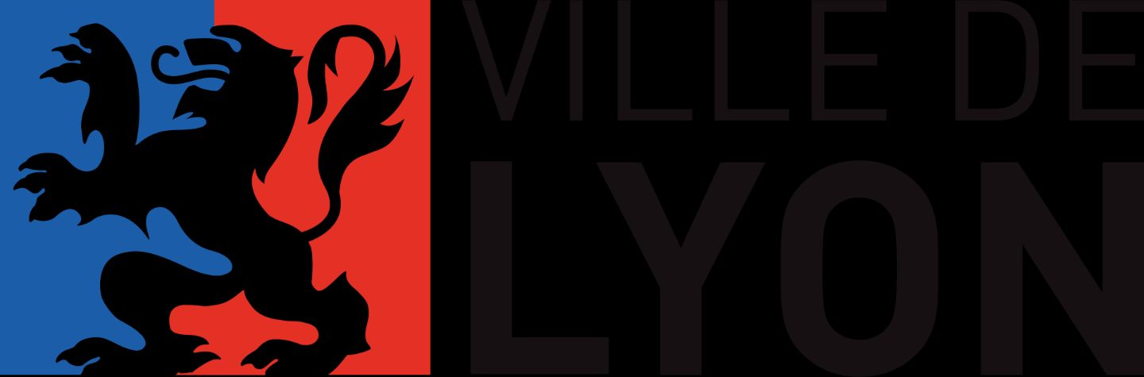
Logo Ville de Lyon.

Slide 2
Lyon (prononcé /ljɔ̃/[1] ou /liɔ̃/ Écouterⓘ[2]) est une commune française située dans le quart sud-est de la France, au confluent du Rhône et de la Saône. Siège du conseil de la métropole de Lyon[Note 1], à laquelle son statut particulier confère à la fois les attributions d'une métropole et d'un département, elle est aussi le chef-lieu de l'arrondissement de Lyon, celui de la circonscription départementale du Rhône et celui de la région Auvergne-Rhône-Alpes. Ses habitants sont appelés les Lyonnais.

Slide 3
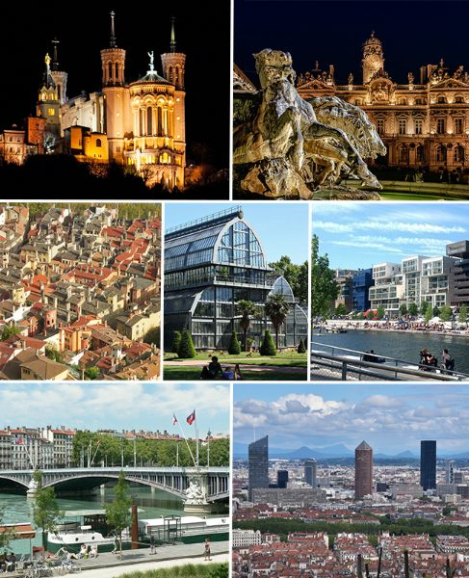
Le Montage Sur Lyon

Slide 4
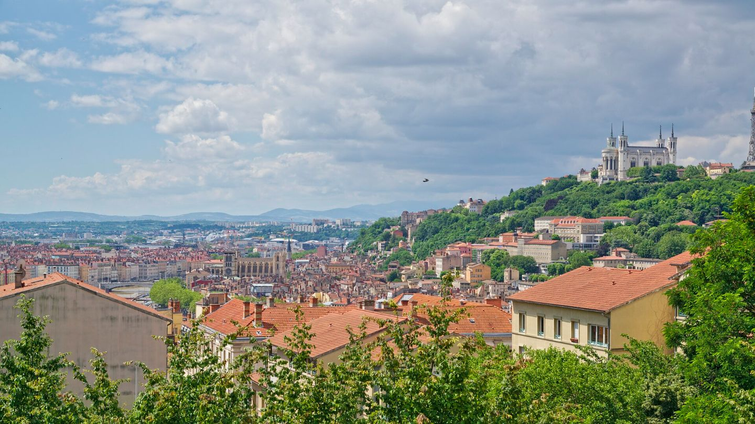
La colline de Fourvière prise depuis la colline de La Croix-Rousse, avec le Vieux Lyon et la Saône au centre-gauche ; et les monts du Pilat en arrière-plan.

Slide 5
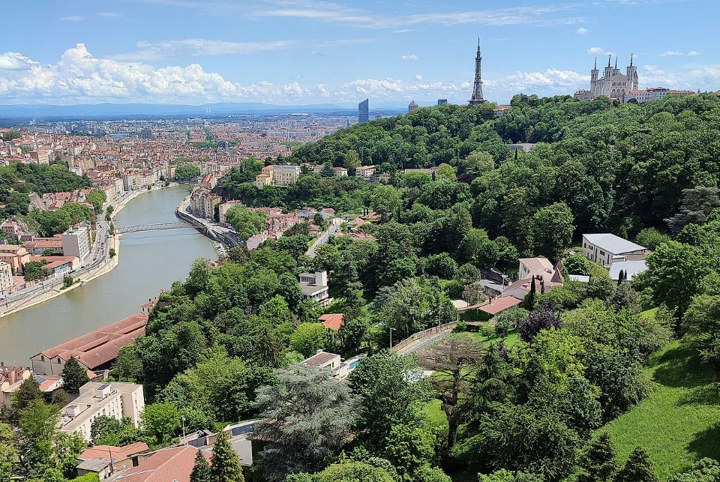
Défilé de la Saône entre les collines de la Croix-Rousse (à gauche) et Fourvière (à droite).

Slide 6
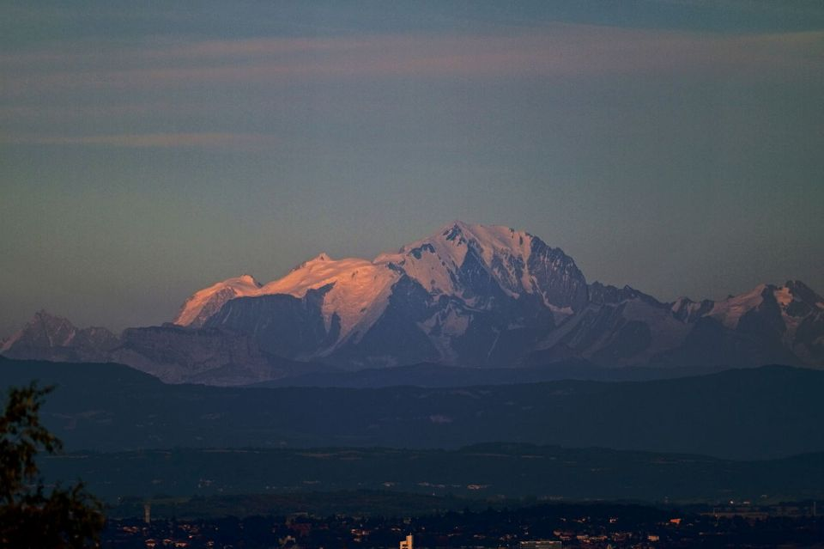
Le mont Blanc est parfaitement visible par jour de beau temps.

Slide 7
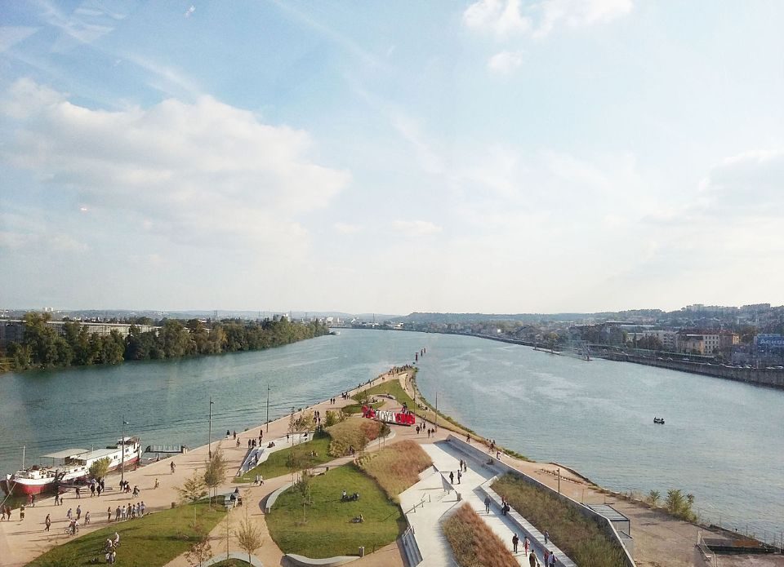
La confluence du Rhône (à gauche) et de la Saône (à droite).

Slide 8
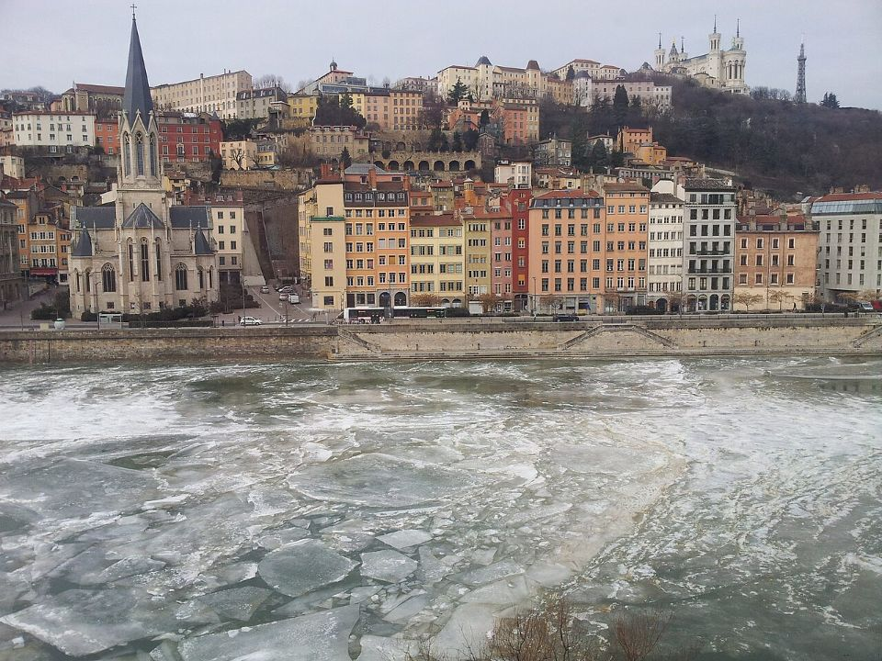
Lyon et la Saône gelée durant la vague de froid de février 2012.

Slide 9
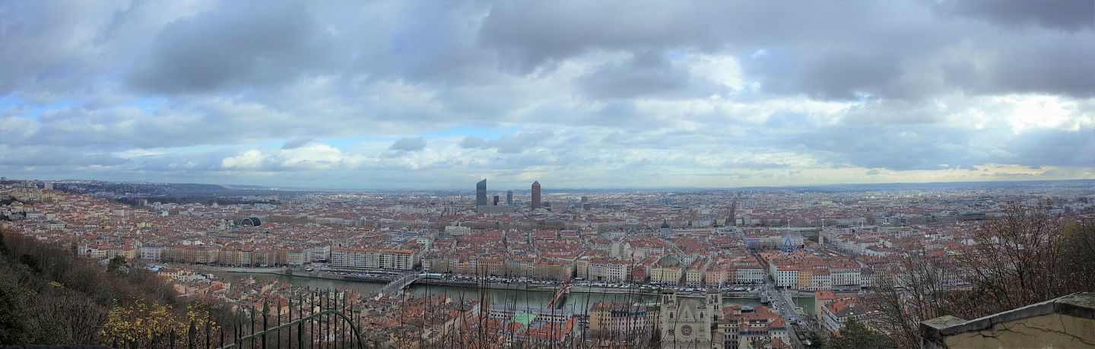
Panorama du centre-ville de Lyon, depuis la basilique Notre-Dame de Fourvière.

Slide 10
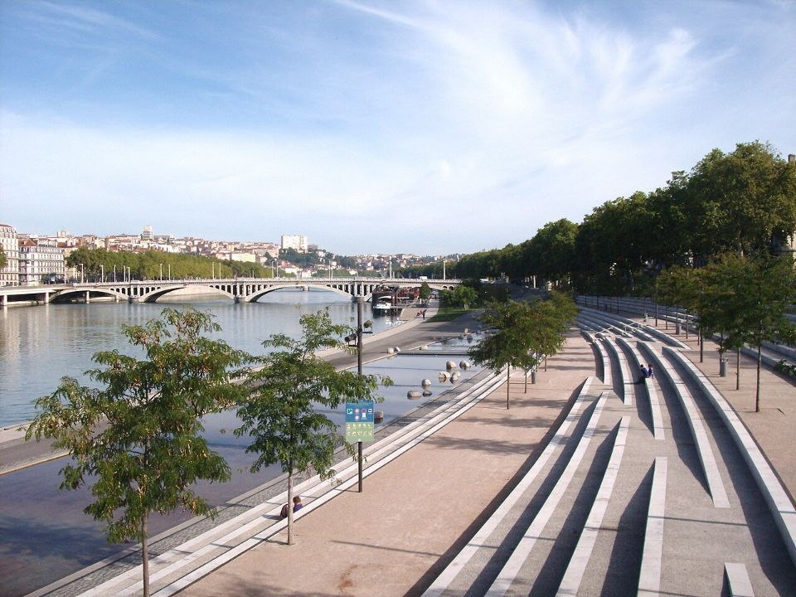
Les berges du Rhône, réaménagées en 2007

Slide 11
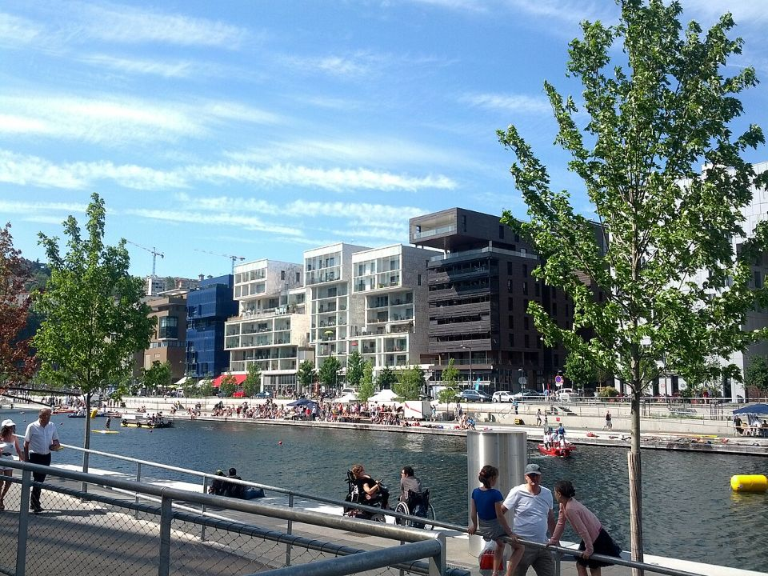
Le bassin nautique de la Confluence, ouvert en 2010.

Slide 12
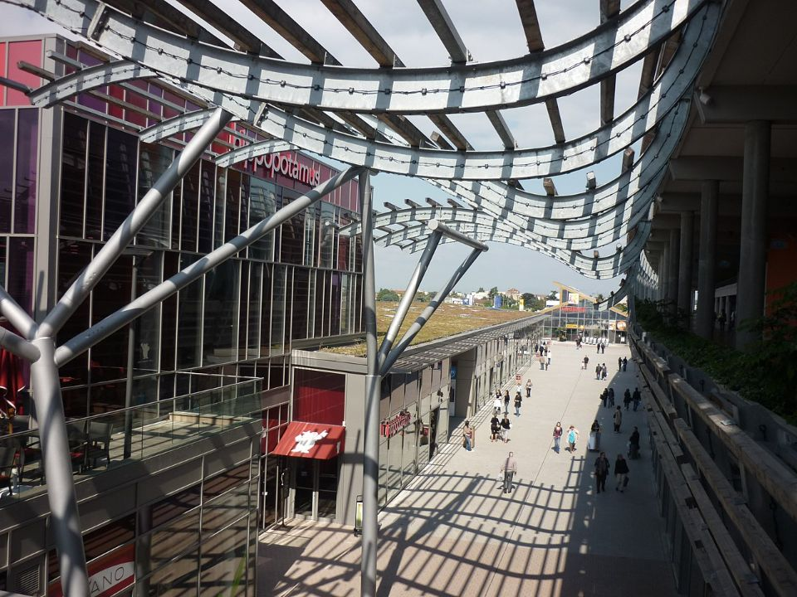
Le nouveau quartier du Carré de Soie.

Slide 13
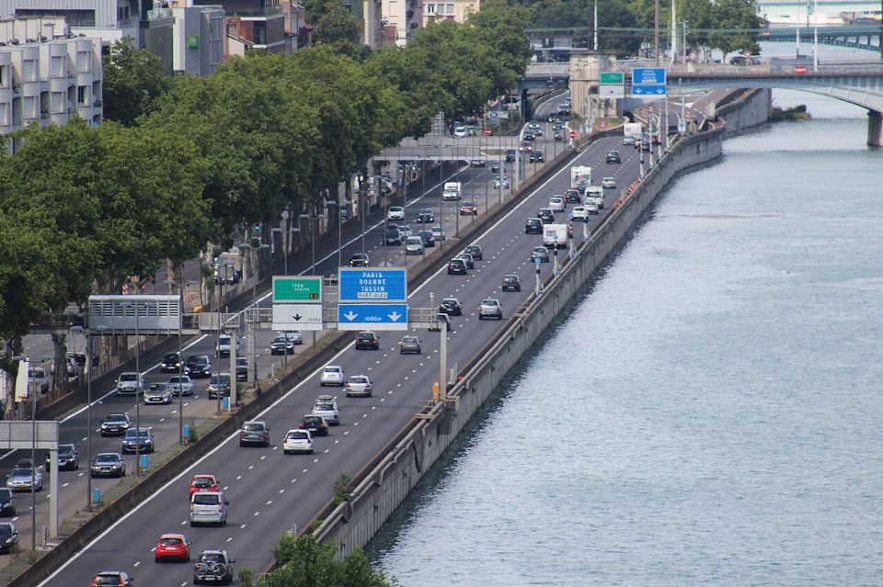
L'autoroute A7 désormais déclassée en M7 et en attente d'un futur aménagement en boulevard urbain.

Slide 14
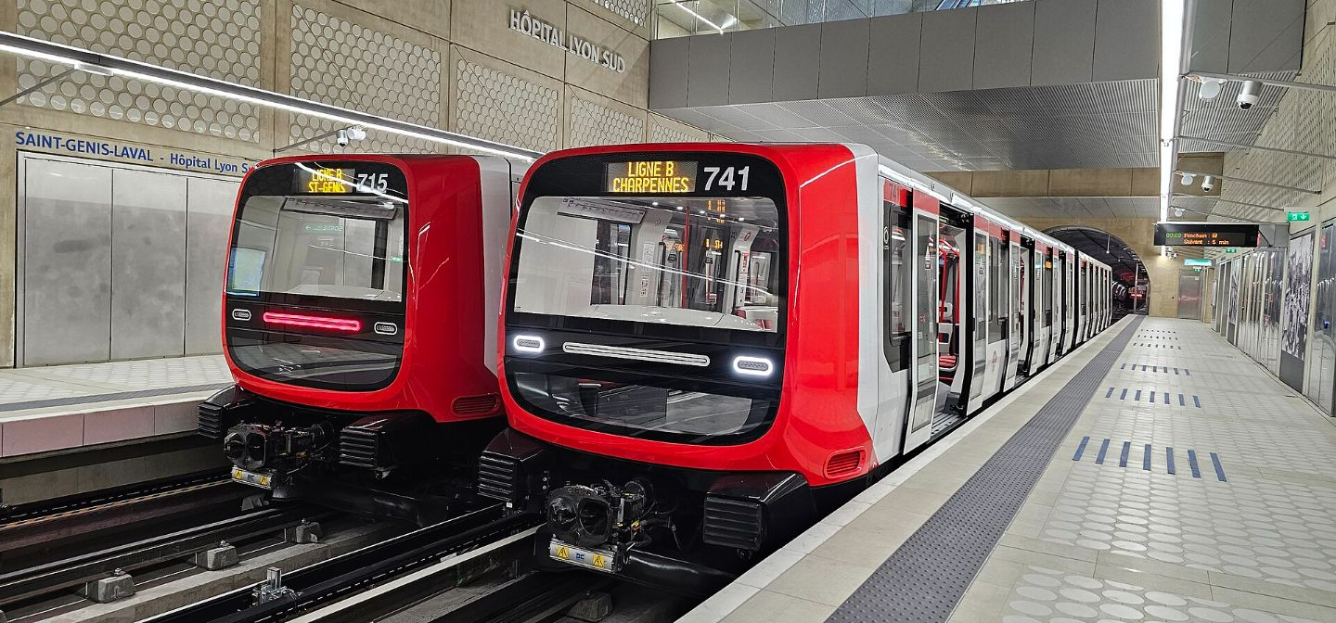
Deux rames automatiques MPL 16 sur la ligne B du métro de Lyon, à la station Saint-Genis-Laval - Hôpital Lyon Sud.

Slide 15
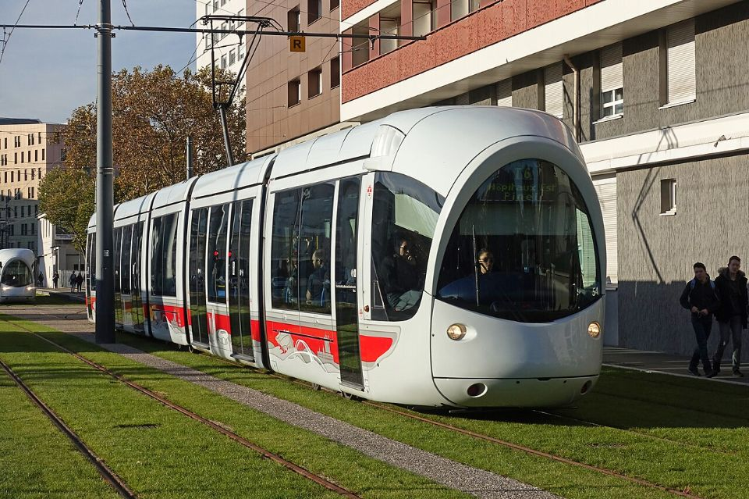
La ligne T6 du tramway

Slide 16
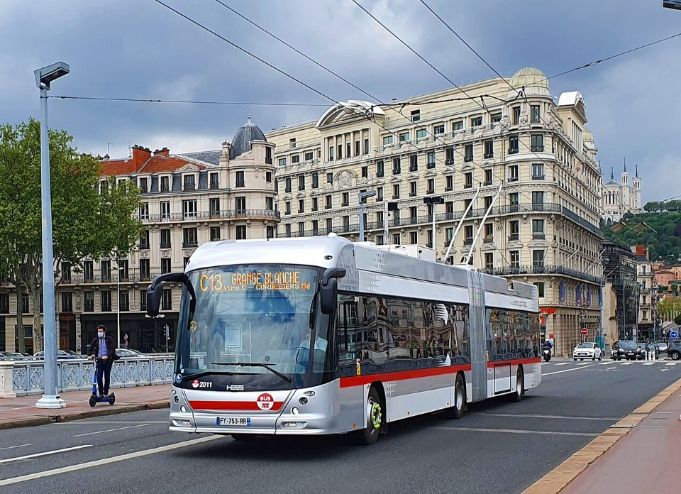
Hess Lightram 19 DC en service sur la ligne C13

Slide 17
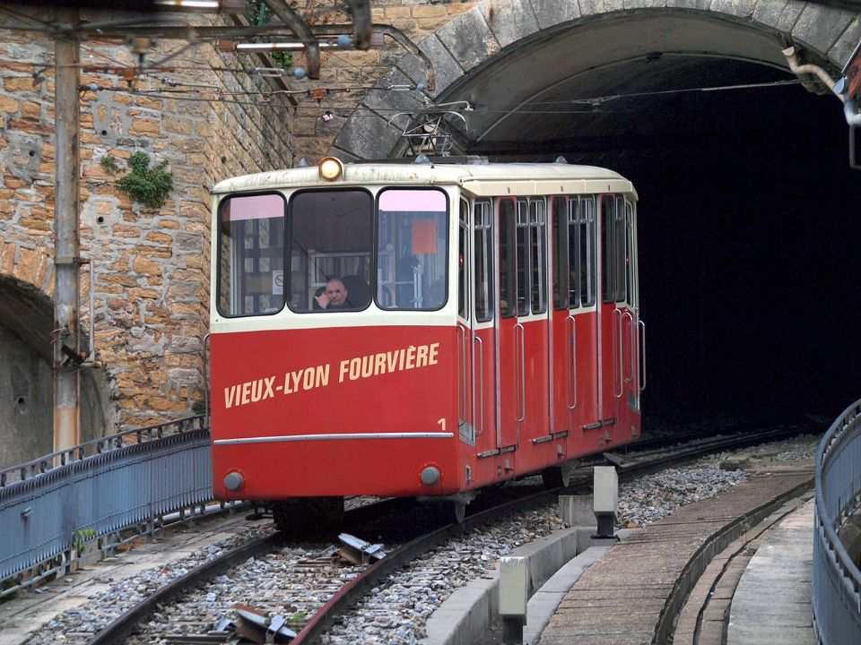
rame du Funiculaire F2 vers Vieux Lyon (ancienne rénovation)

Slide 18
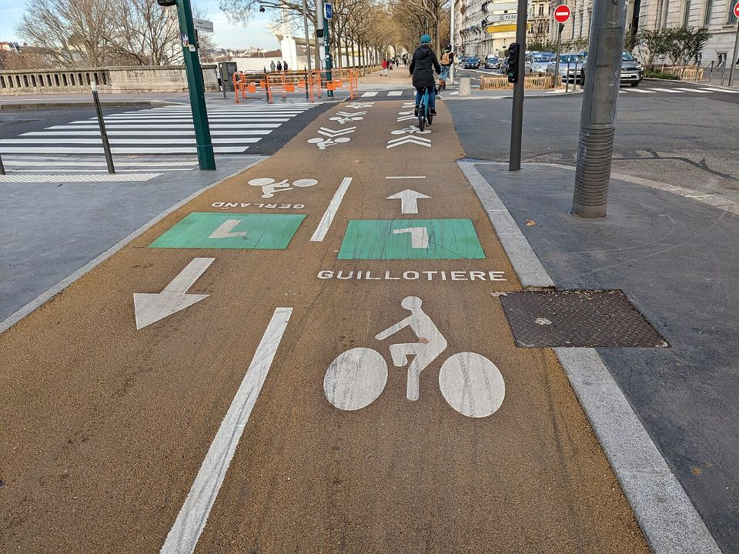
La Voie Lyonnaise 1 sur le Quai Claude-Bernard (Lyon 7e)

Slide 19
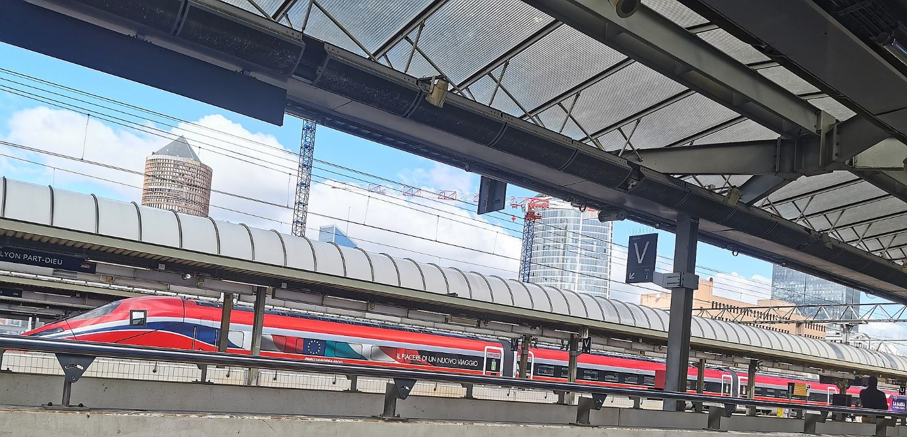
: Trenitalia, voie I, Gare de Lyon-Part-Dieu...de la concurrence italienne pour la SNCF

Slide 20
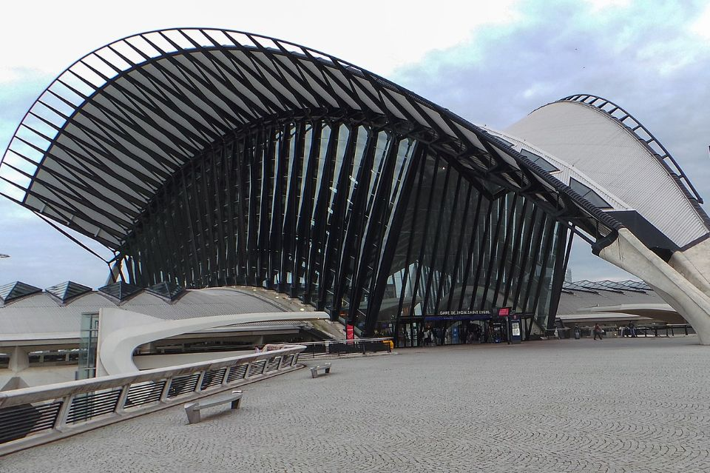
La Gare de Lyon-Saint-Exupéry TGV par Santiago Calatrava.

Slide 21
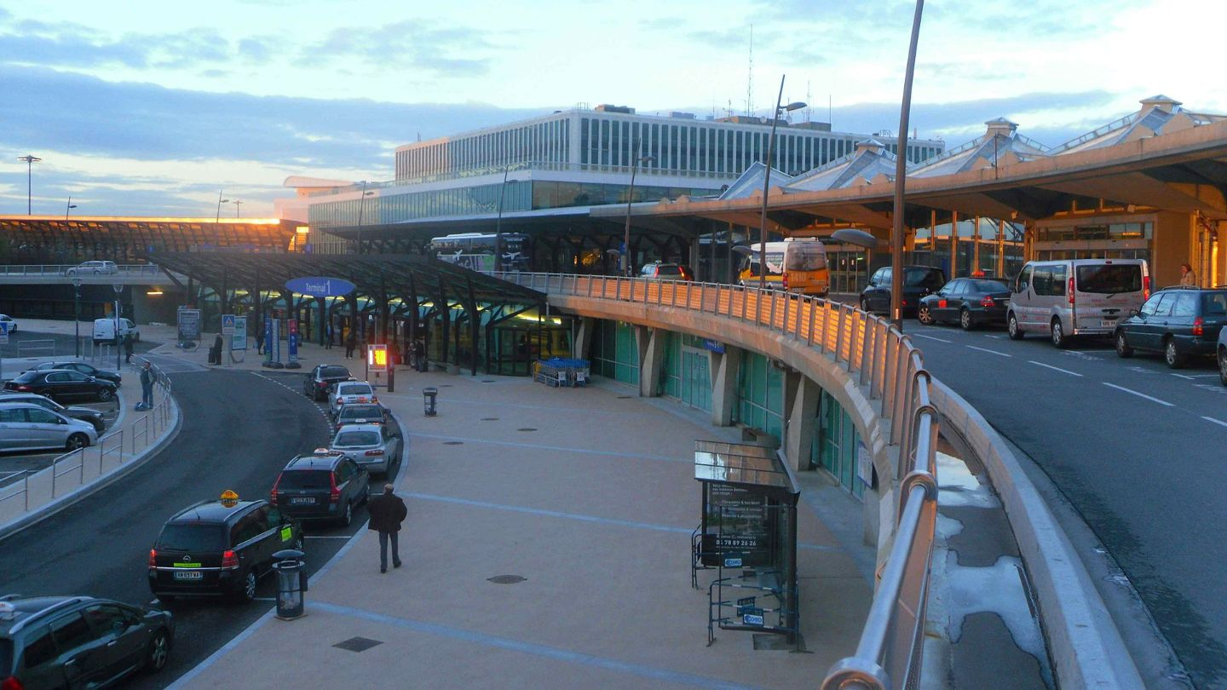
L'aéroport international de Lyon Saint-Exupéry

Slide 22
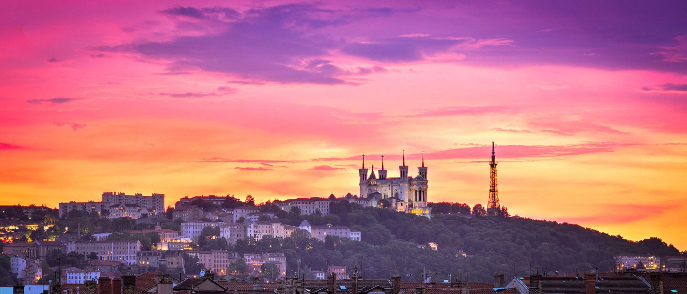
Coucher de soleil sur la Basilique Notre-Dame de Fourvière

Slide 23
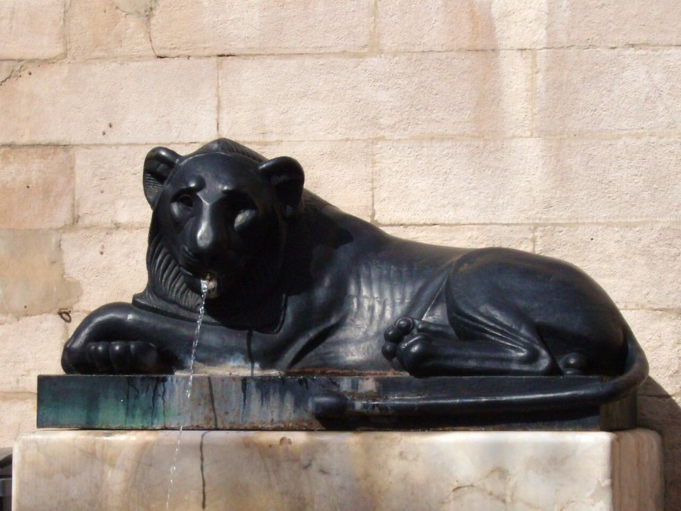
Le lion, très représenté dans la ville, est le symbole de Lyon.

Slide 24
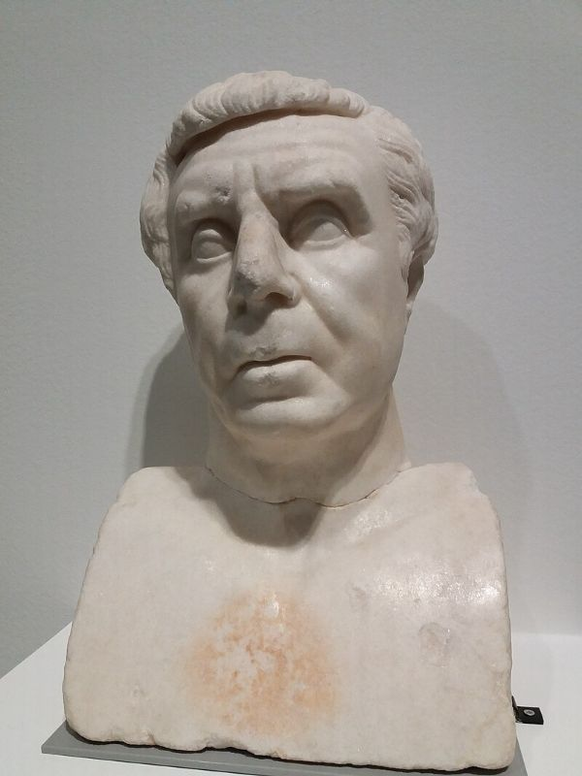
Buste supposé de Lucius Munatius Plancus, fondateur de la cité en 43 av. J.-C.

Slide 25
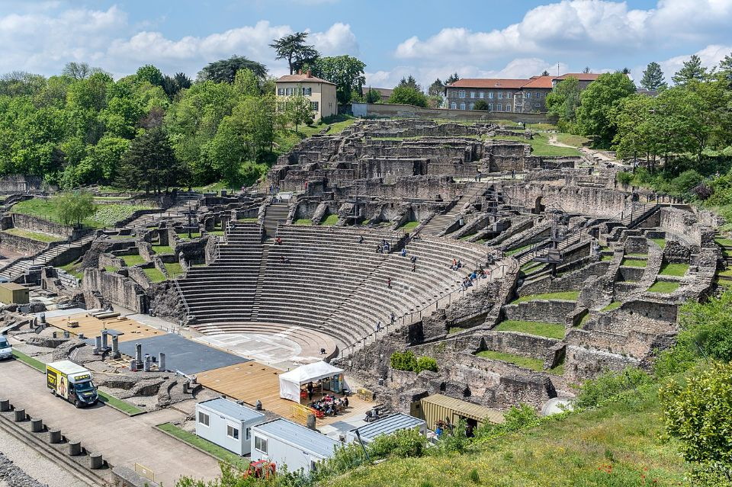
Le théâtre antique de Lyon, adossé à la colline de Fourvière.

Slide 26
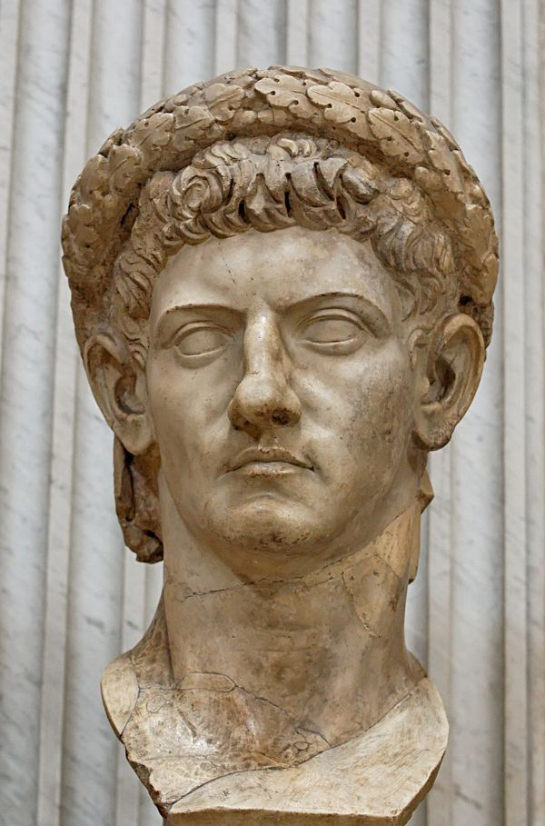
Buste de Claude, empereur romain né à Lyon.

Slide 27
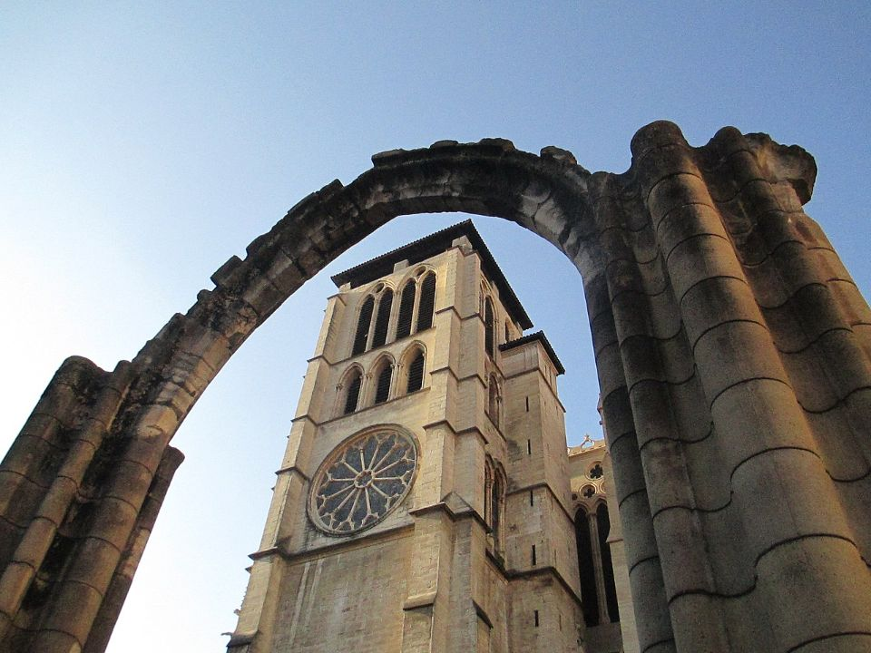
Vestiges de l'église Saint-Étienne, première église de Lyon au sein du groupe cathédral.

Slide 28
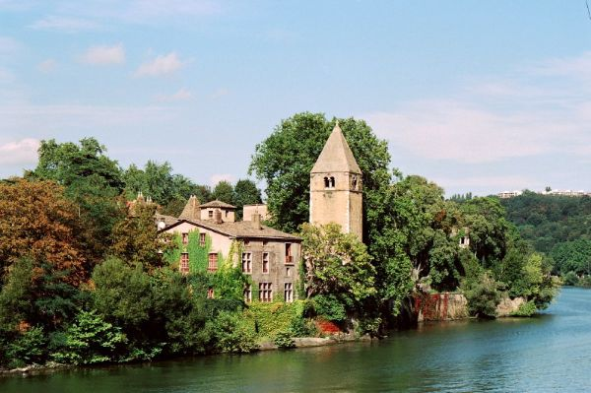
L'église Notre-Dame de l'île Barbe, autrefois intégrée dans une grande abbaye.

Slide 29
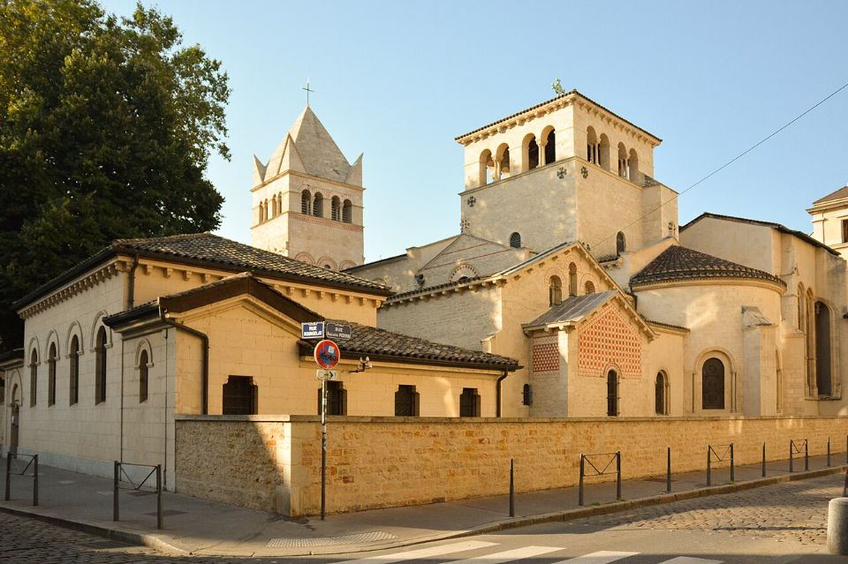
La basilique d'Ainay, ancienne église abbatiale.

Slide 30
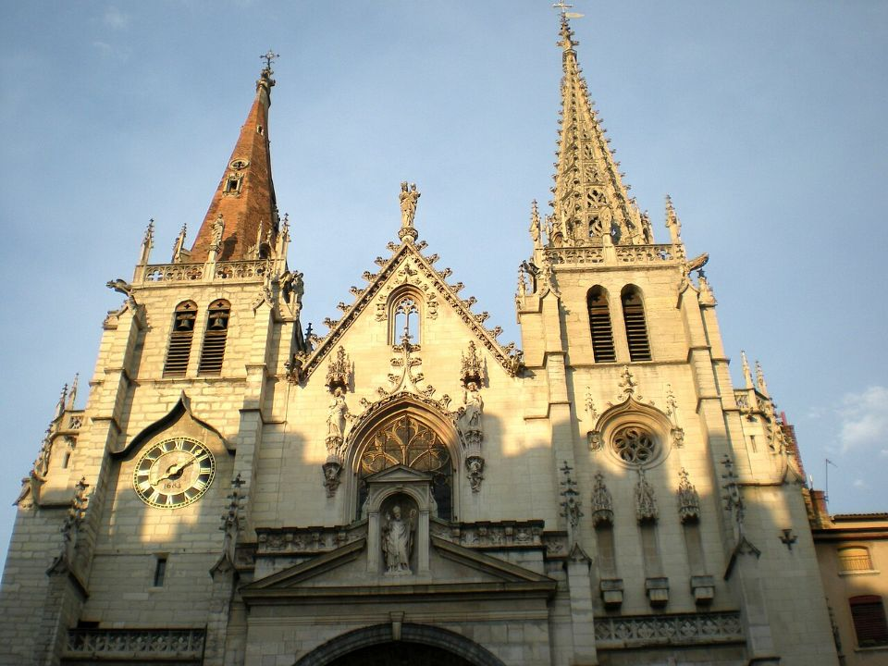
La flèche gauche de l'église Saint-Nizier accueillit le premier beffroi de la ville.

Slide 31
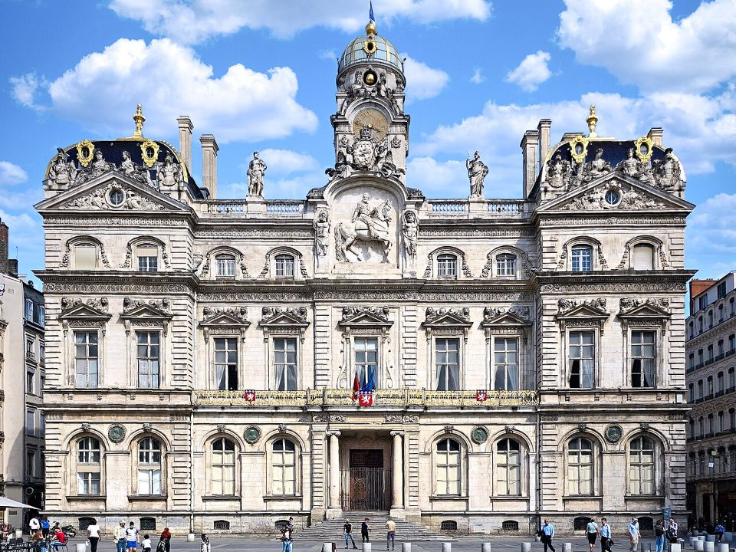
Lorient Vous A Présenté La
Ville De Lyon - Rhône - Alpes
Les Images Et Le Son Du Net
Daniel

